Slide 1
«Добрый мир»

Slide 2
Духовно-нравственное воспитание – это формирование ценностного отношения к жизни, обеспечивающего устойчивое, гармоничное развитие человека, включающее в себя воспитание чувства долга, справедливости, ответственности и других качеств, способных придать высокий смысл делам и мыслям человека. Самая большая опасность, подстерегающая наше общество сегодня, не в развале экономики, не в смене политической системы, а в разрушении личности. Ныне материальные ценности доминируют над духовными, поэтому у детей искажены представления о доброте, милосердии, великодушии, справедливости. Высокий уровень детской преступности вызван общим ростом агрессивности и жестокости в обществе. Детей отличает эмоциональная, волевая и духовная незрелость.

Slide 3
Актуальность данной программы заключается в том, что сегодня все больше и больше людей понимает, что для духовного возрождения личности недостаточно только знаний, получаемых в результате традиционного образования. Нравственность нельзя рационально усвоить посредством чисто научного образования. Никакая сумма знаний не в состоянии заменить Веру, Надежду, Любовь, Мудрость, Доброту, Сострадание. Для маленького ребенка более понятными являются близкие, родные, традиционные ценности, поэтому в программу заложено широкое знакомство детей с устной литературой. Дошедший до нас фольклор родного народа, является хранителем русского языка, что само по себе уже представляет большую ценность. Мудрые пословицы и умные с хитрецой загадки, хороводные игры, песенки и потешки, поучительные сказки, лучшие образцы литературных текстов классиков русской литературы, картины наших выдающихся художников, музыкальные произведения русских композиторов, родная песня и народная игрушка, помогают дошкольникам лучше понять и принять ценности родной культуры.
Нравственные ценности, такие как, способность к различению добра и зла, послушание, почитание родителей, забота о ближнем, терпение, доброта, сострадание раскрывают для ребенка – дошкольника особенности национального характера, лицо народа. Постигая нравственные ценности своего народа, ребенок выходит и на овладение основами гражданской культуры.

Slide 4
Цель программы: Создание условий для приобщения детей младшего дошкольного возраста к духовно–нравственным ценностям, а также воспитание готовности следовать им; формирование духовно-нравственной основы личности дошкольников, присоединение ребенка к базовым духовным и социально-культурным ценностям России через использование разнообразных видов детской деятельности: игровой, коммуникативной, трудовой, познавательно-исследовательской, продуктивной, музыкально-художественной, чтения.

Slide 5
Задачи:
- Способствовать формированию нравственных качеств, в процессе установления позитивных межличностных отношений. Воспитывать у детей отзывчивость, общительность, дружелюбие;
Формировать умение определять различные эмоциональные состояния; - Формировать начальные представления о семье, о дружбе;
- Воспитывать чувство уважения к другим, а также самоуважения. - Воспитывать в детях милосердие, сострадание, умение прощать обиды, желание помогать нуждающимся, быть терпимыми, мирными во взаимоотношениях со всеми.
- Учить быть примером для других не на словах, а на деле, избегать зла, зависти – довольствоваться тем, что имеешь, уметь просить прощения, поступать честно, никогда не делать другим того, чего не желаешь себе.
- Совершенствовать художественный вкус, развивать творческий потенциал каждого ребенка. - Формировать художественно-речевые навыки, пополнять словарь детей. - Ориентировать семью на духовно-нравственное воспитание детей, ознакомление родителей с основами педагогики и психологии, формирование представлений о формах семейного уклада.
- Воспитывать трудолюбие, уважение к людям труда и бережное отношение к результатам их труда.

Slide 6
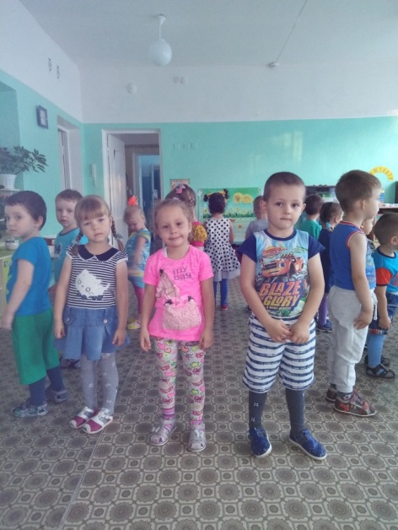
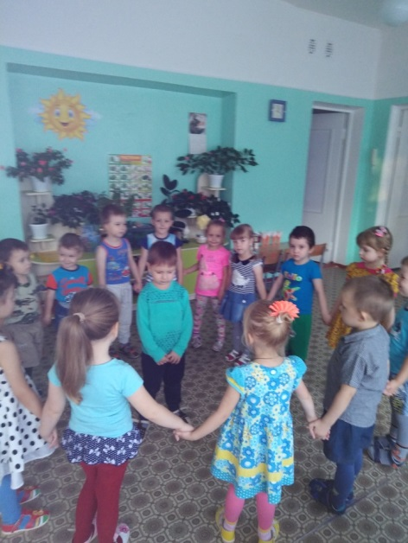
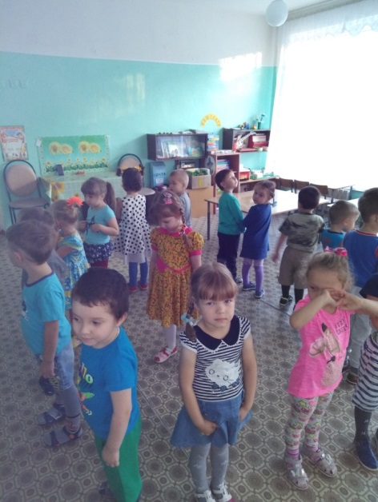
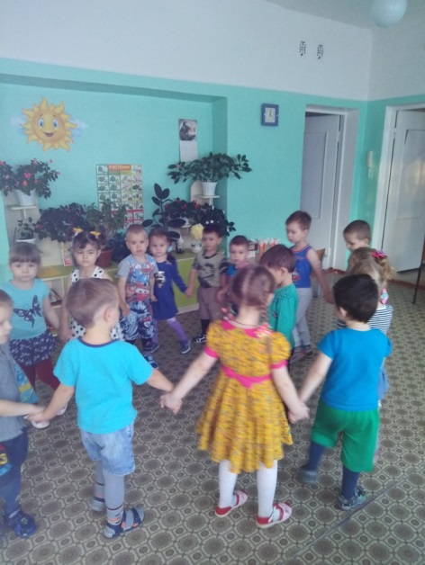
Игры «Ласковые слова», «Угадай по голосу»

Slide 7
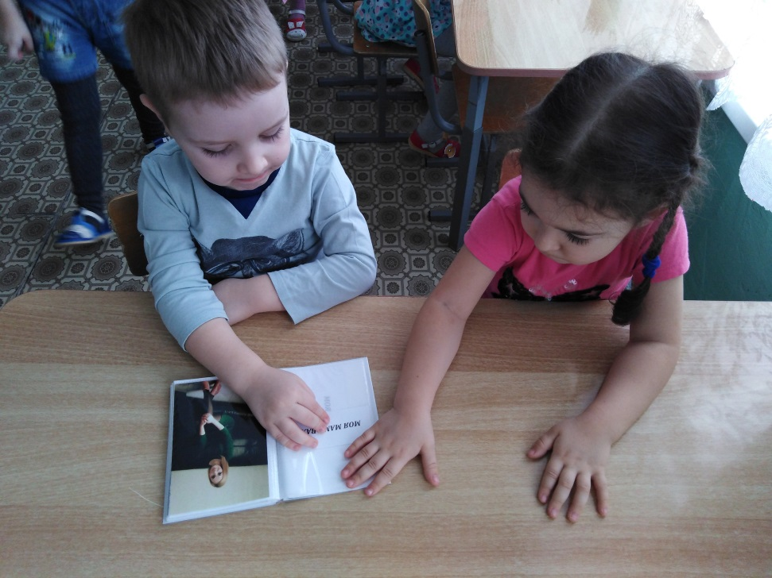
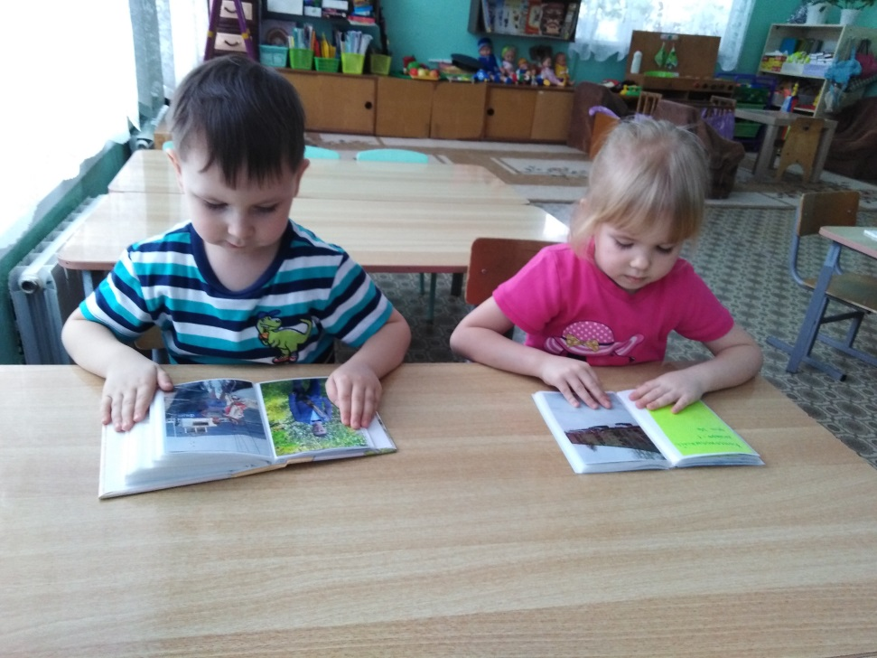
Рассматривание фотографий «Моя семья».

Slide 8
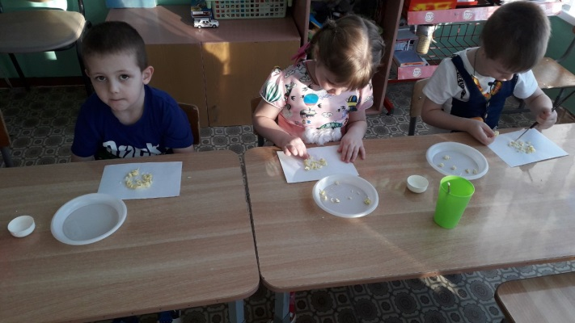
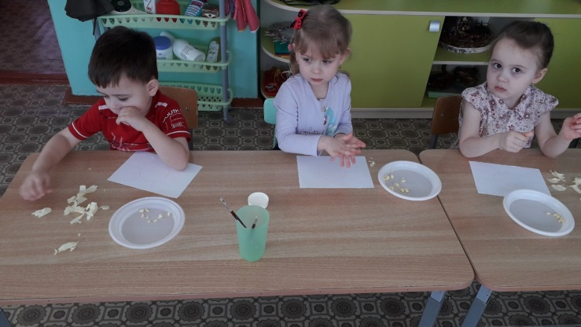
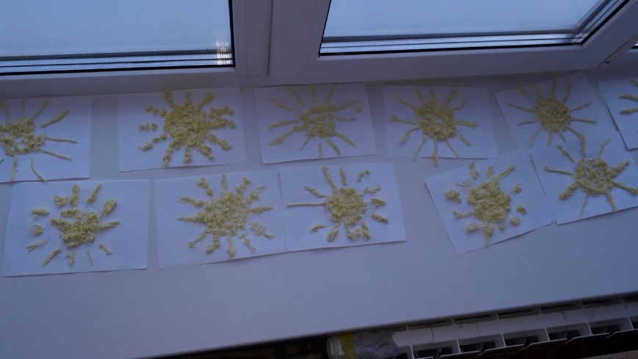
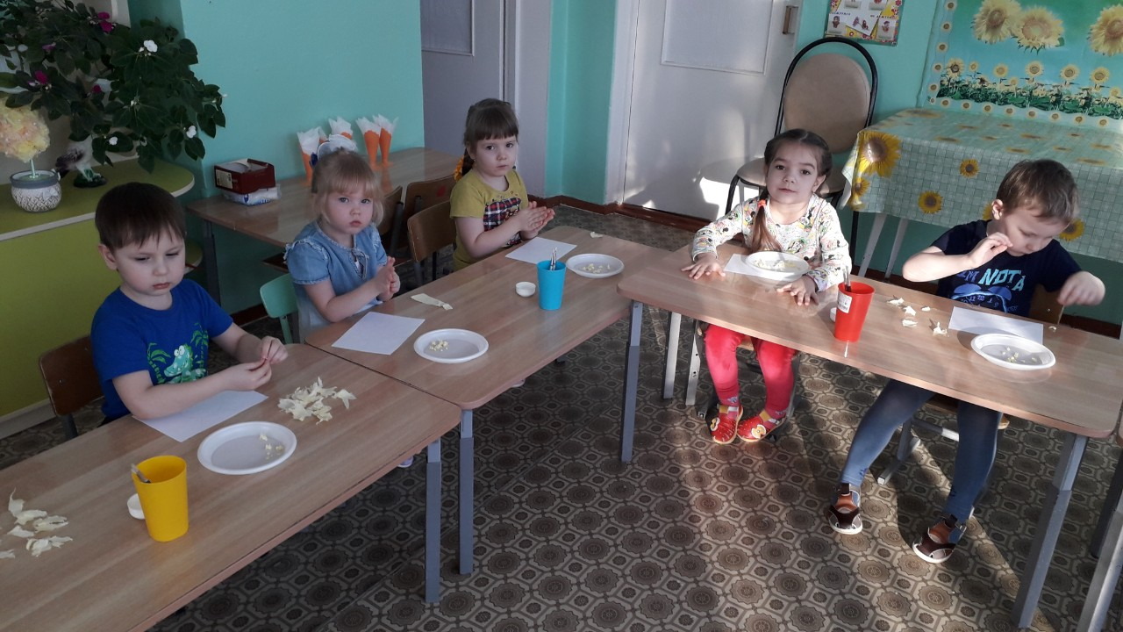
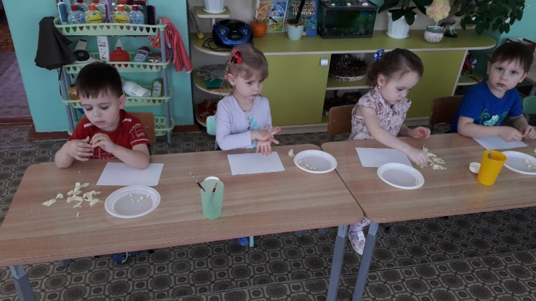
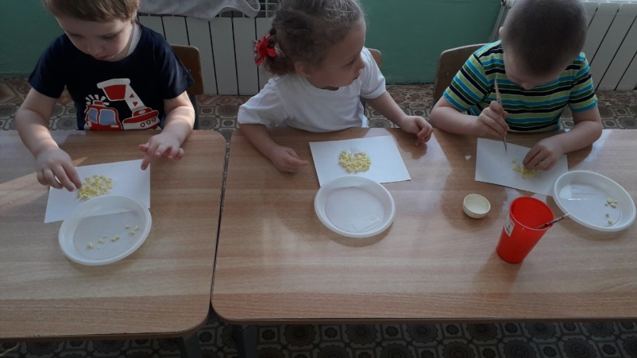
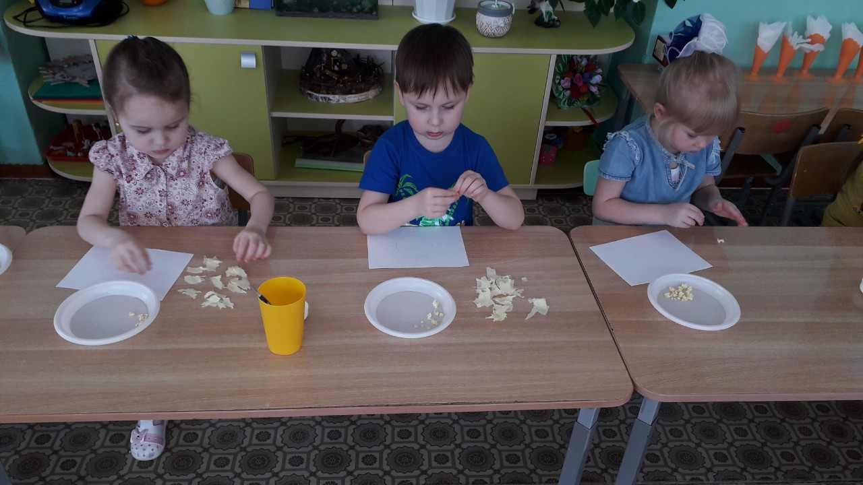
Понятия «Доброта», «Доброе слово». Чтение стихотворения «Доброе утро». Аппликация «Доброе солнышко».

Slide 9
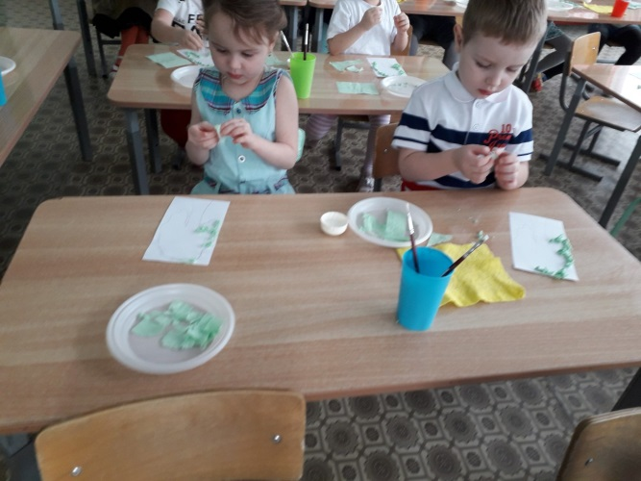
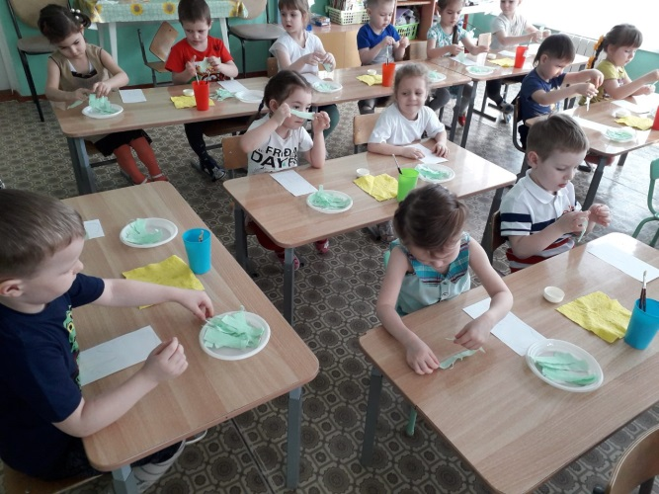
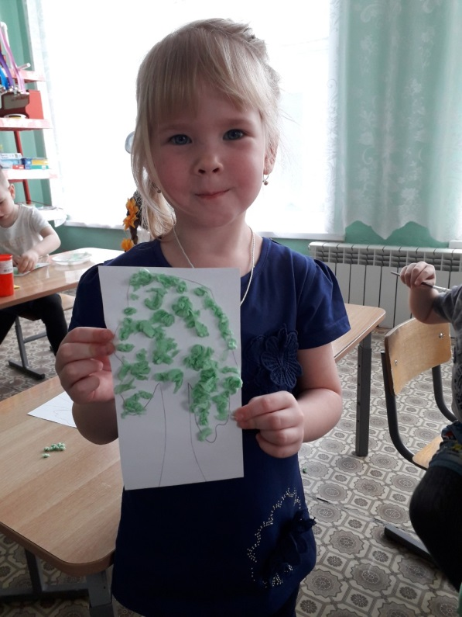
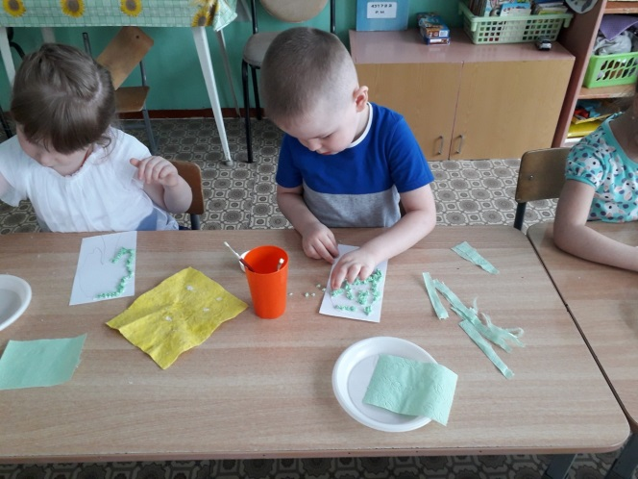
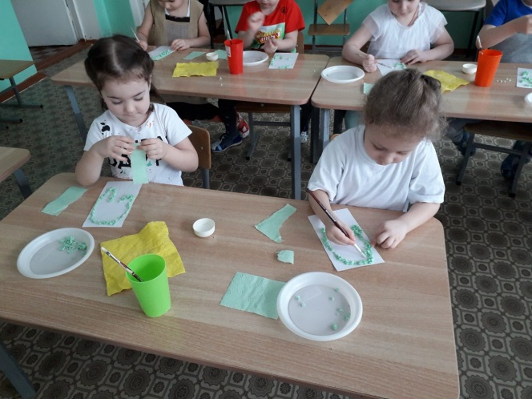
Аппликация «Русская березка».

Slide 10
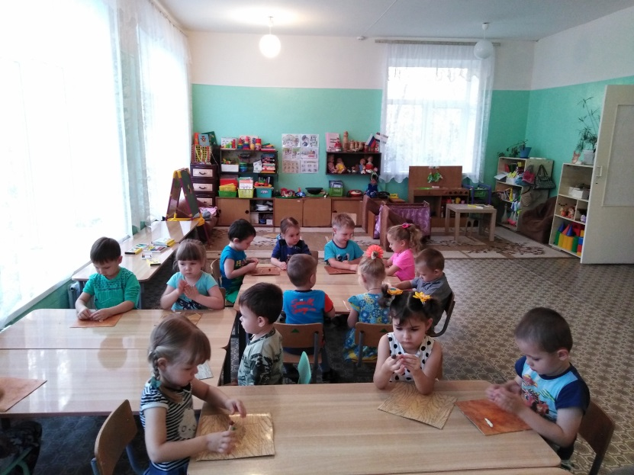
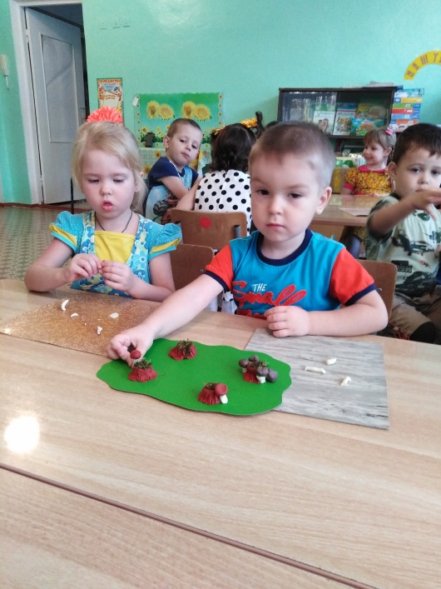
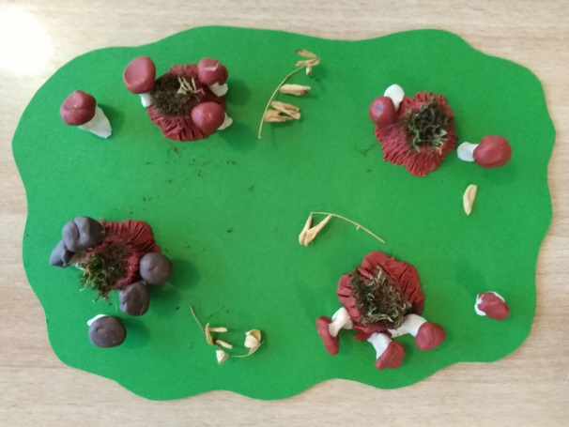
Лепка «Грибочки-дружочки».

Slide 11
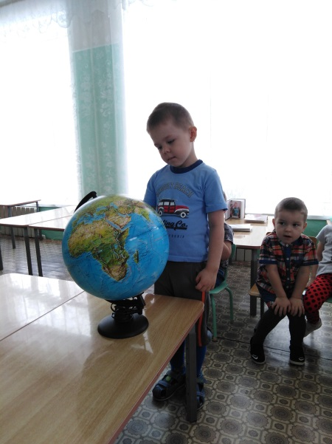
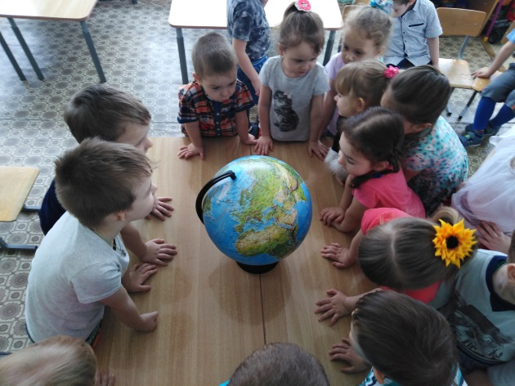
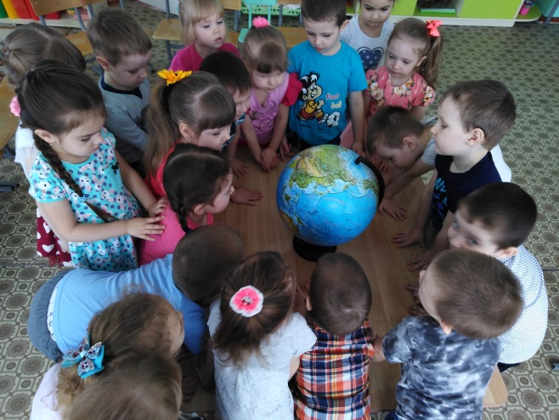
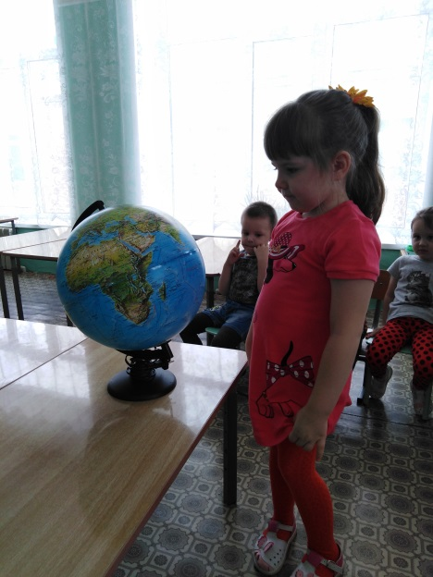
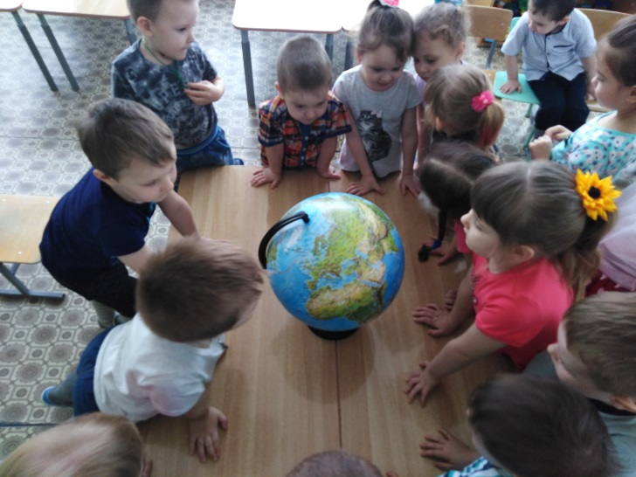
Беседа «Земля - наш общий дом, и нам хорошо живётся в нём».

Slide 12
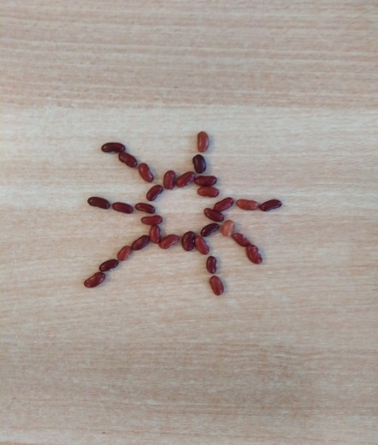
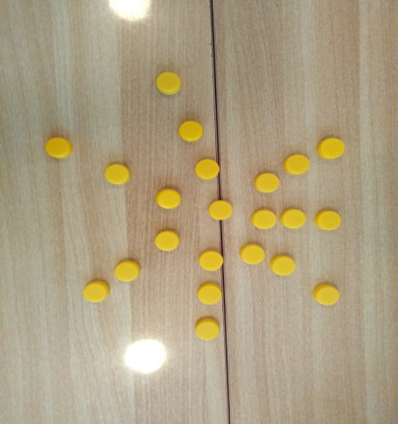
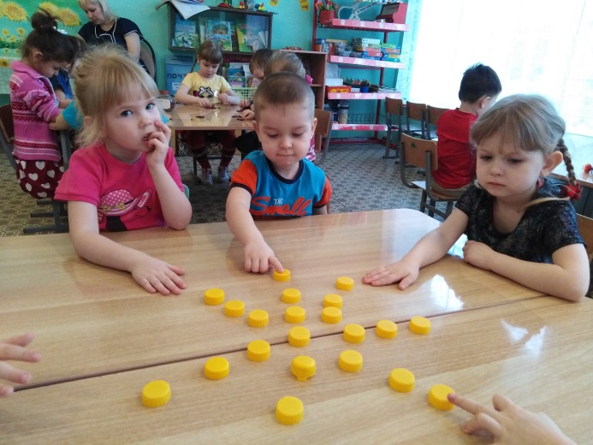
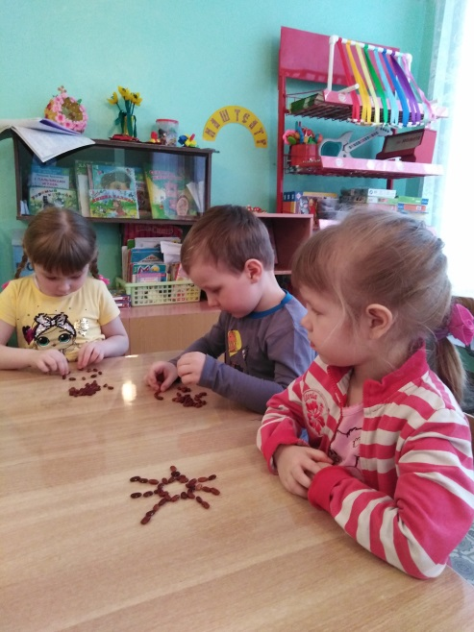
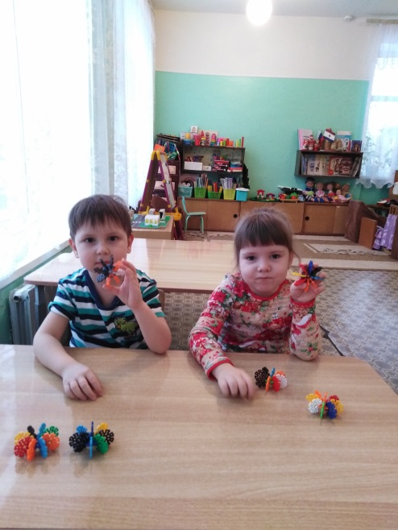
Беседа с детьми «Зачем нужно солнце».

Slide 13
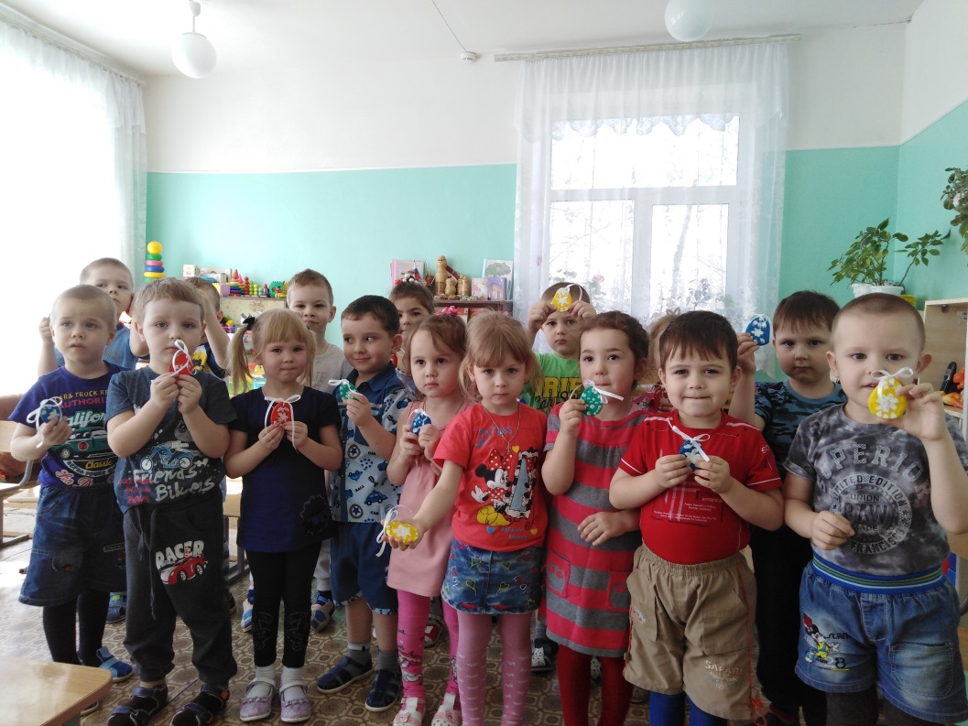
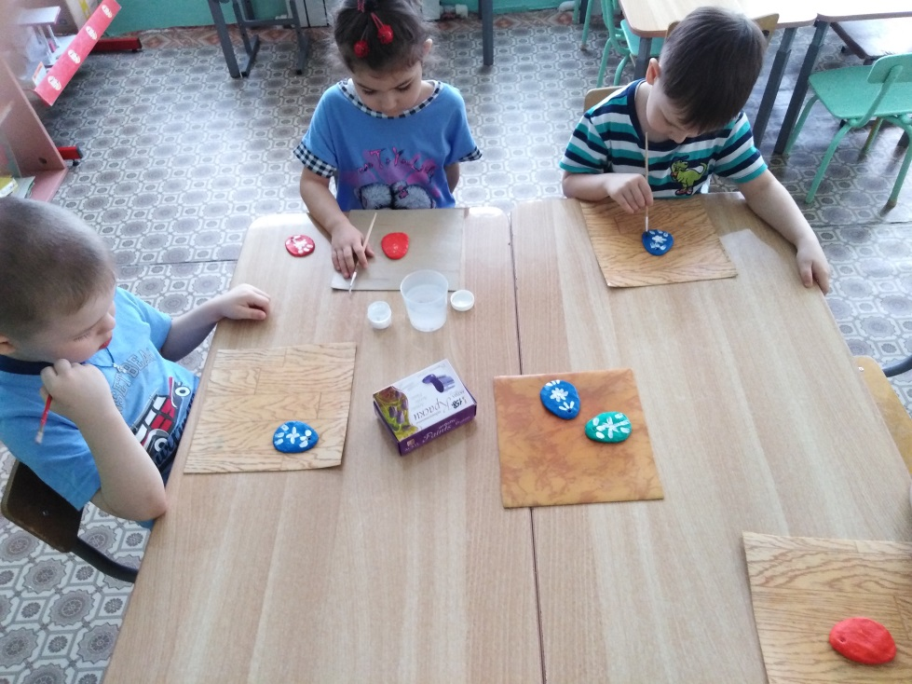
История праздника «Пасха».

Slide 14
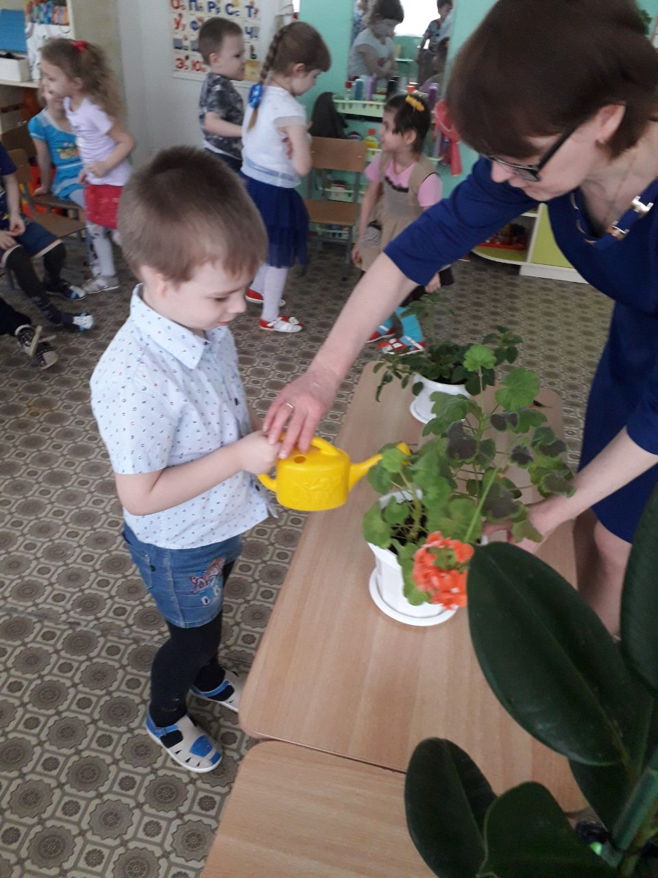
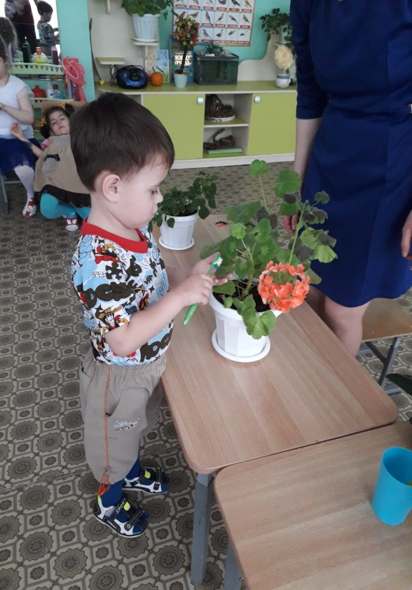
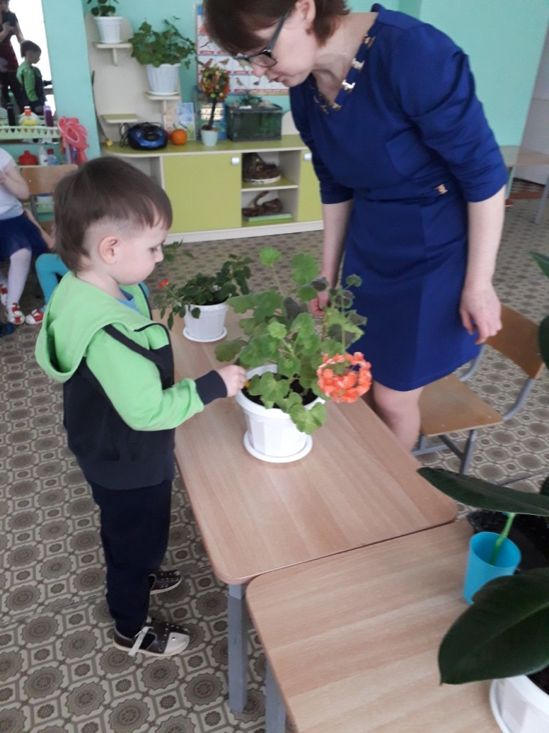
Беседа «Как мы можем помочь природе».

Slide 15
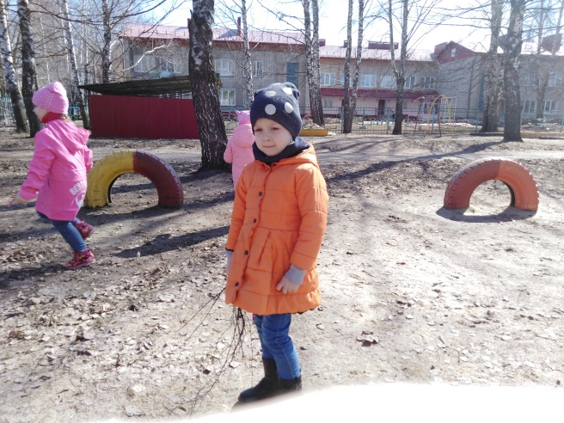
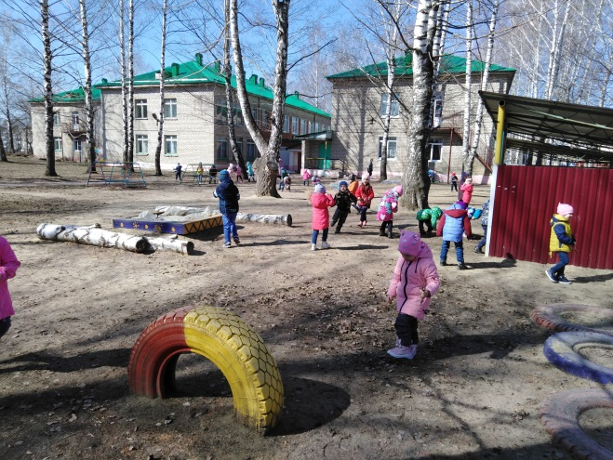
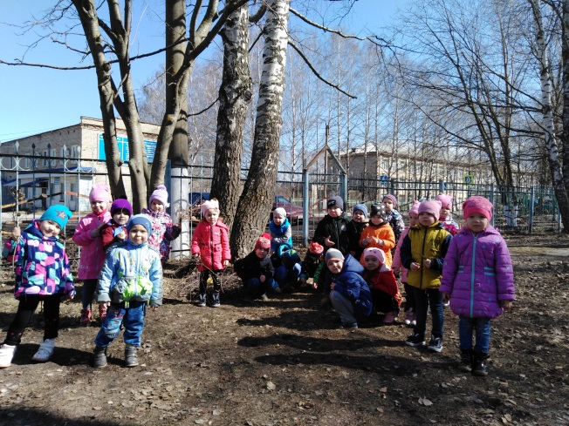
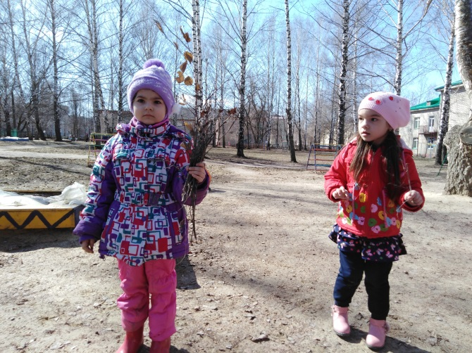
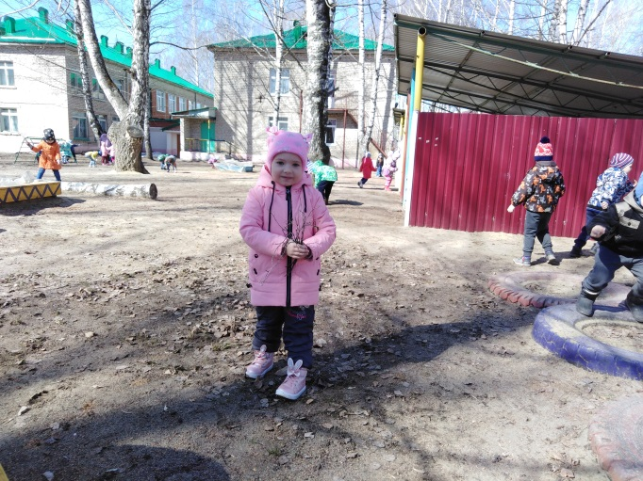
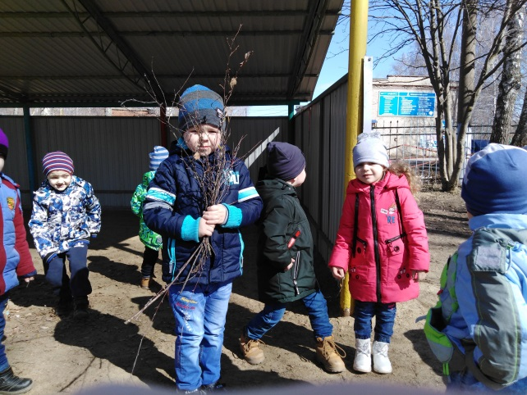

Slide 16
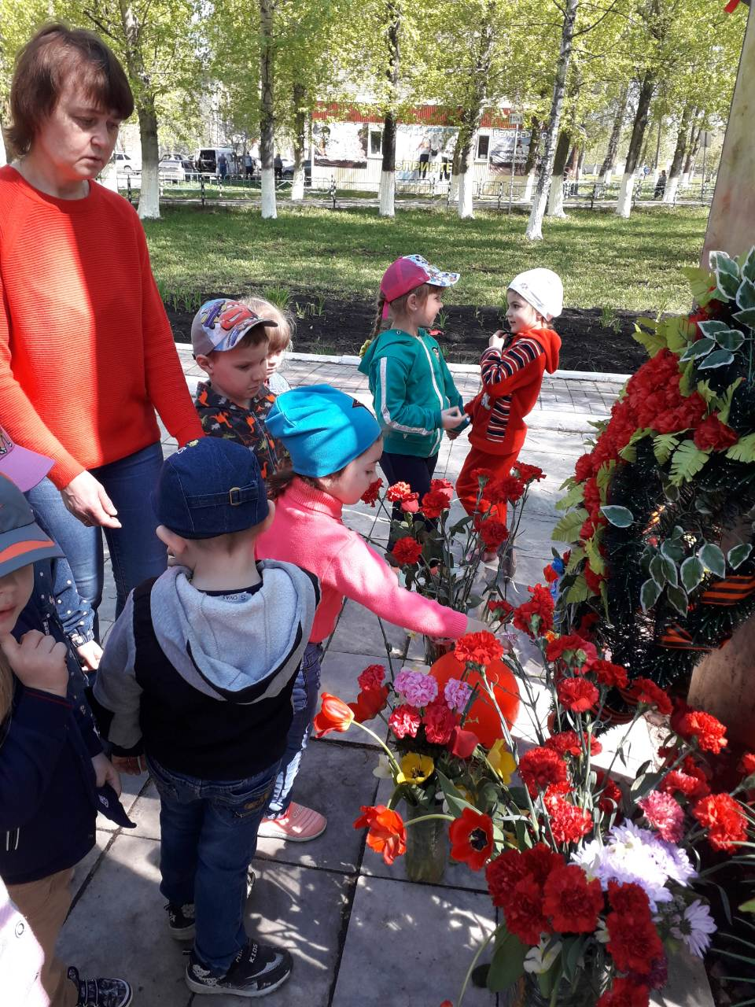
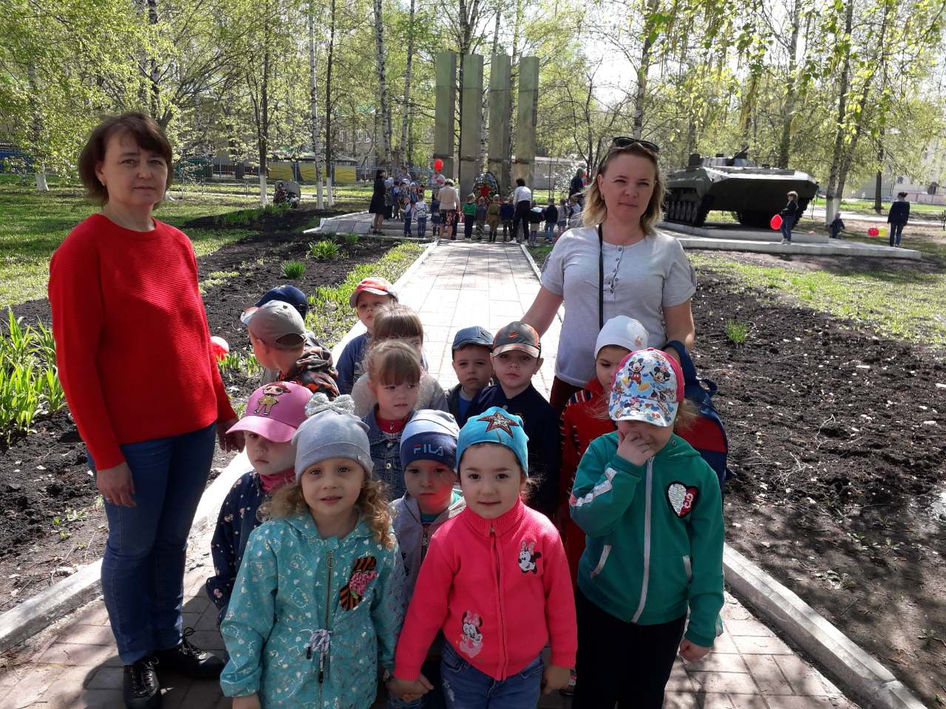
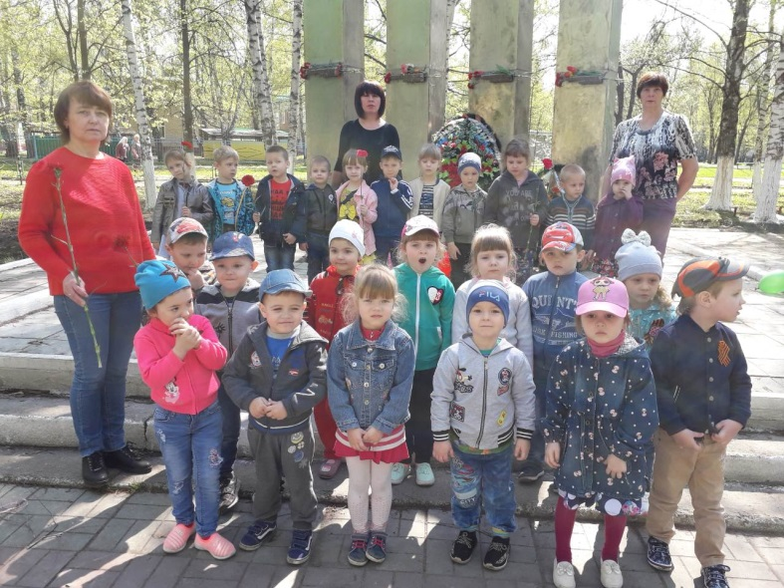
Рассказ о празднике - День Победы.

Slide 17
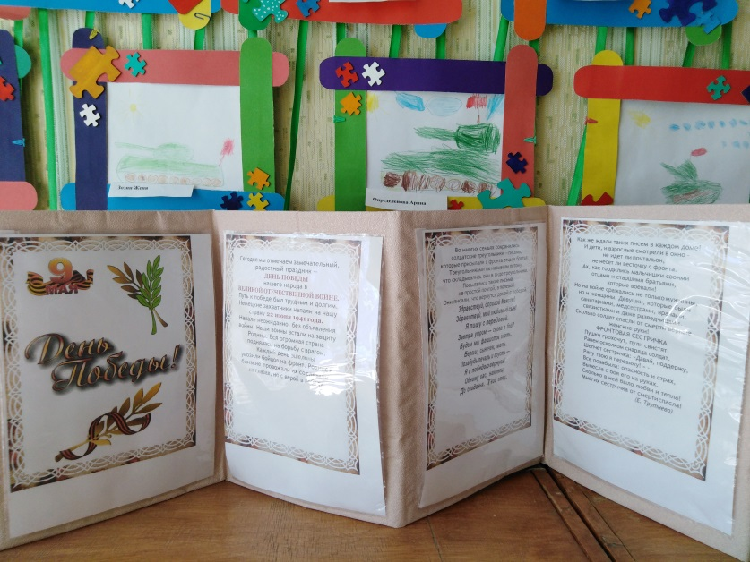
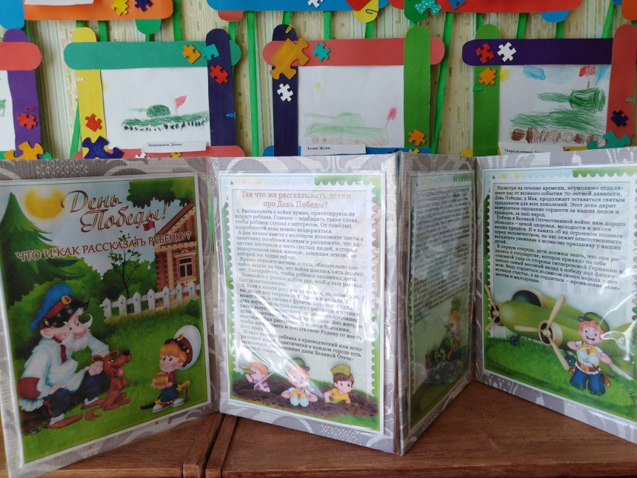
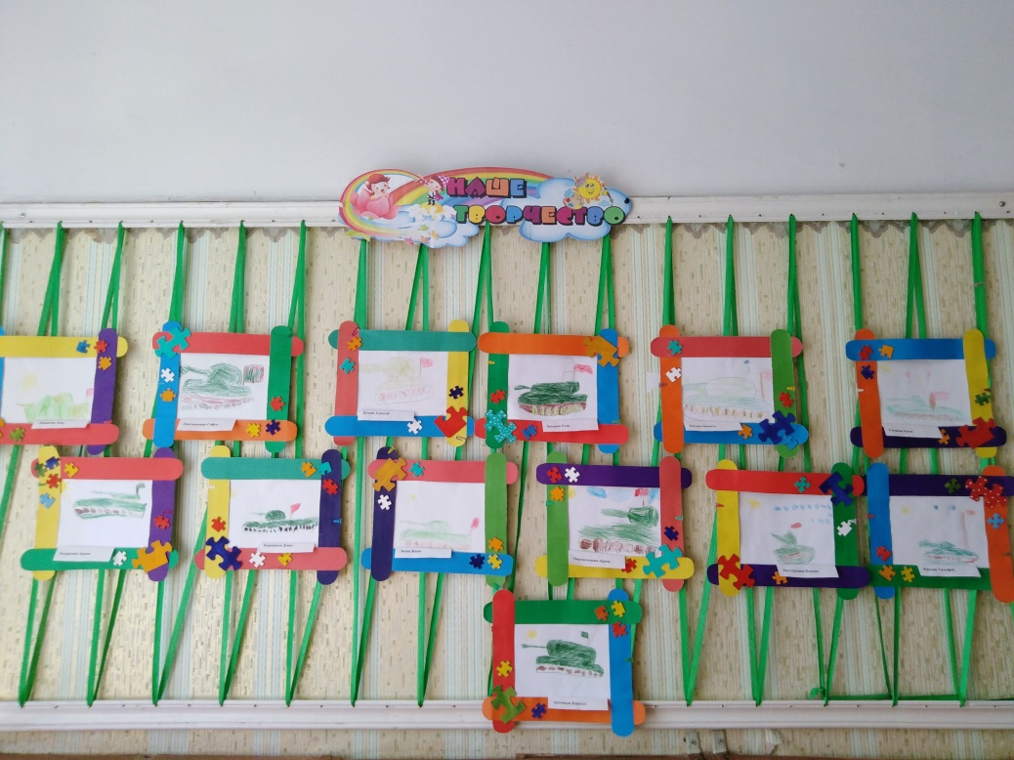

Slide 18
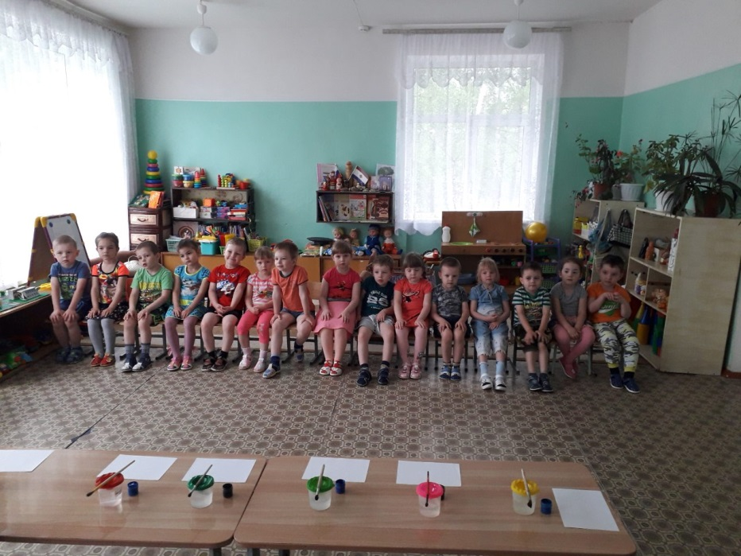
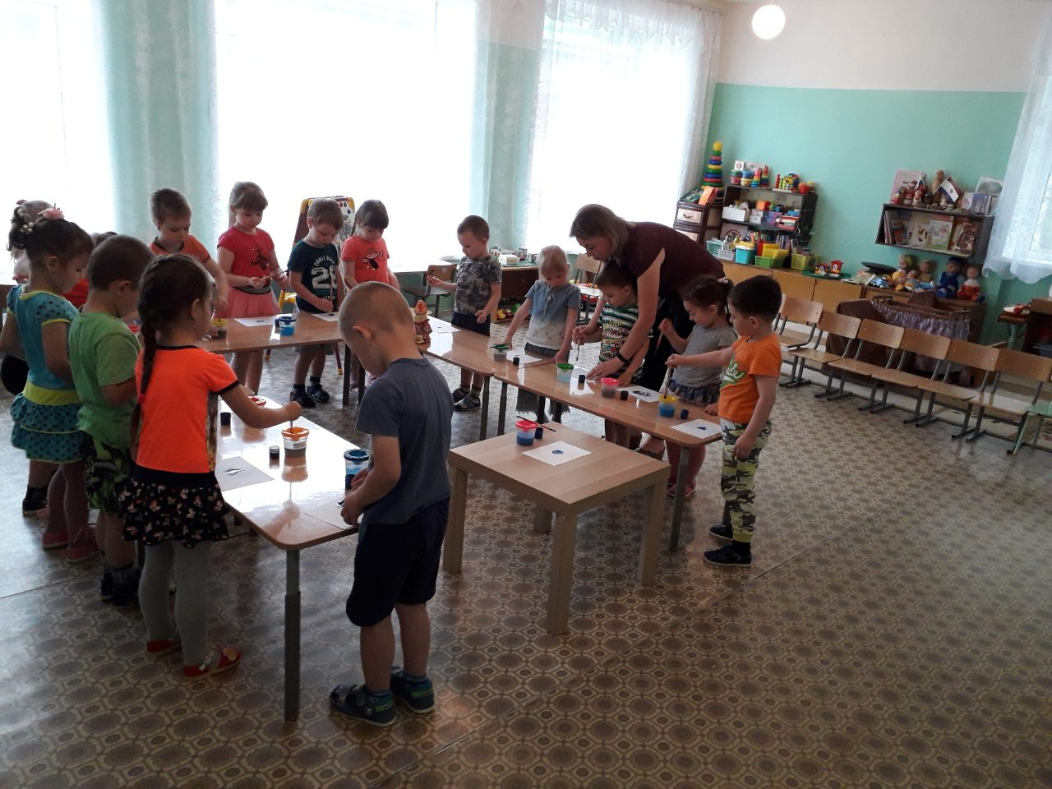
Понятие слова «Страх». Сказка «У страха глаза велики».

Slide 19
Аппликация «Одуванчики в траве»

Slide 20
Как бы жизнь не летела-
Дней своих не жалей,
Делай доброе дело
Ради счастья людей.
Чтобы сердце горело,
А не тлело во мгле
Делай доброе дело-
Тем живём на земле.
А. Лесных

Slide 21
Спасибо за внимание!

